Slide 1
BỘ NHỚ MÁY TÍNH

Slide 2
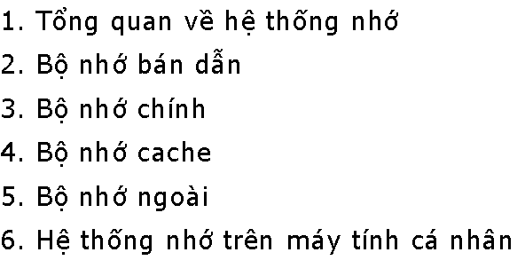
NỘI DUNG

Slide 3
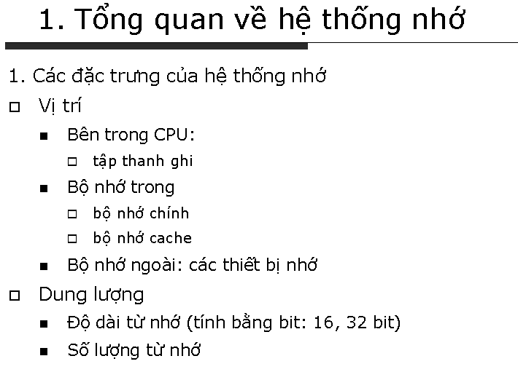

Slide 4
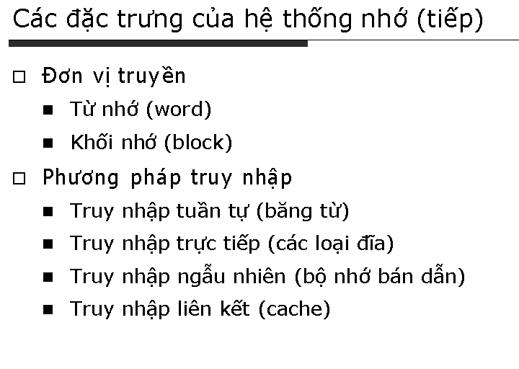

Slide 5
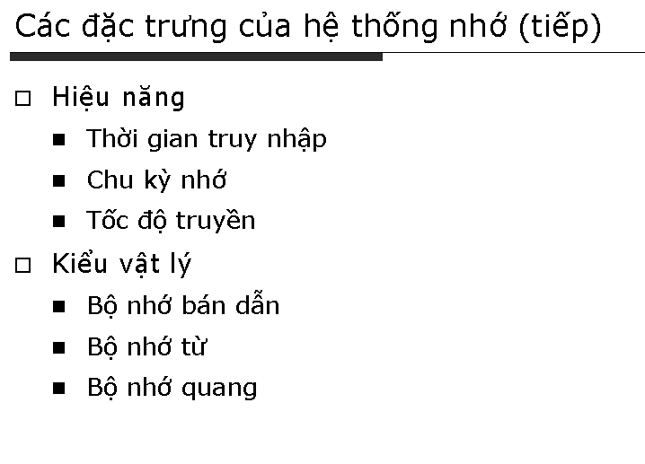

Slide 6
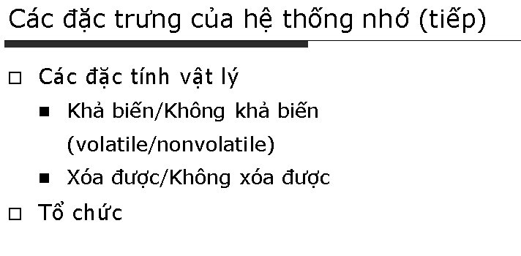

Slide 7
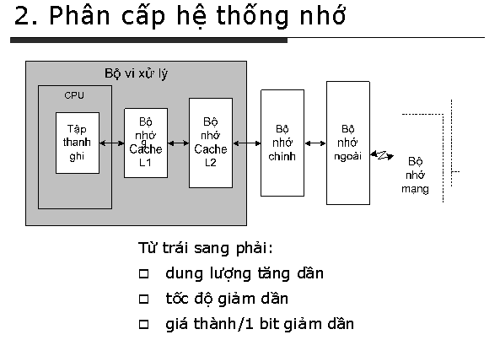

Slide 8
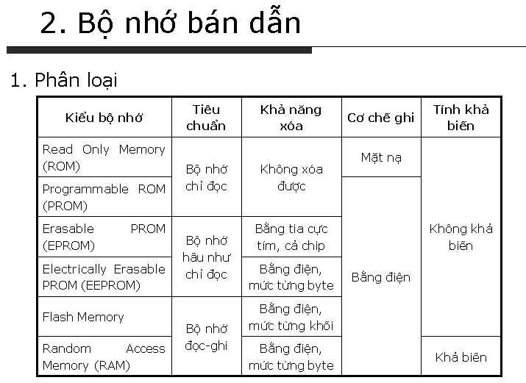

Slide 9
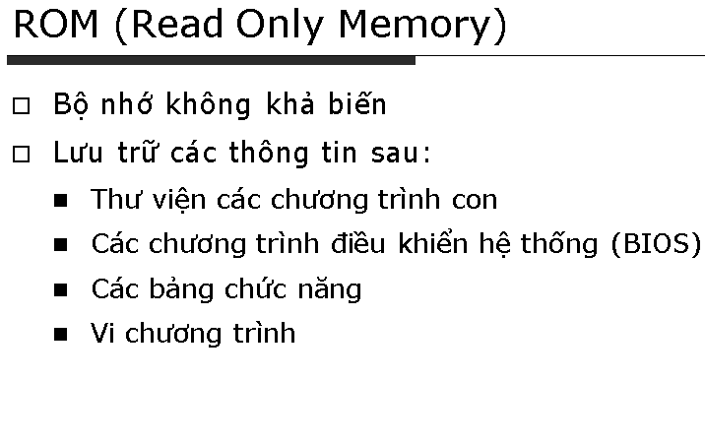

Slide 10
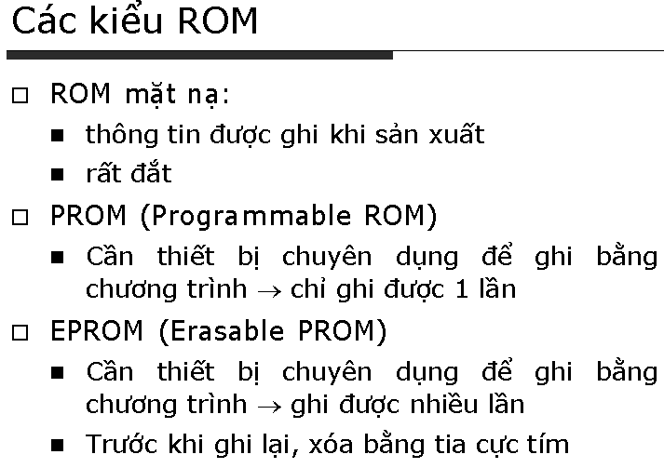

Slide 11
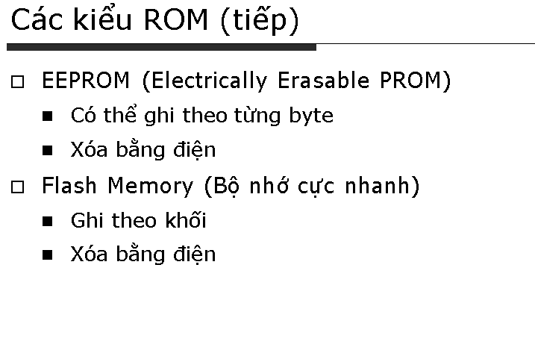

Slide 12
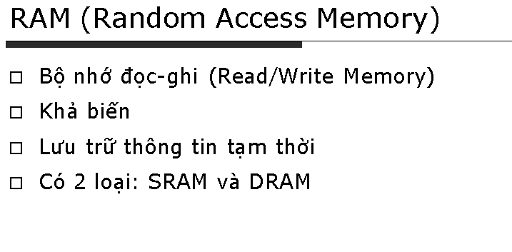

Slide 13
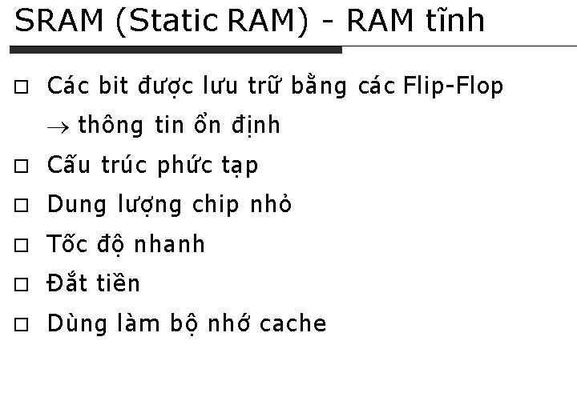

Slide 14
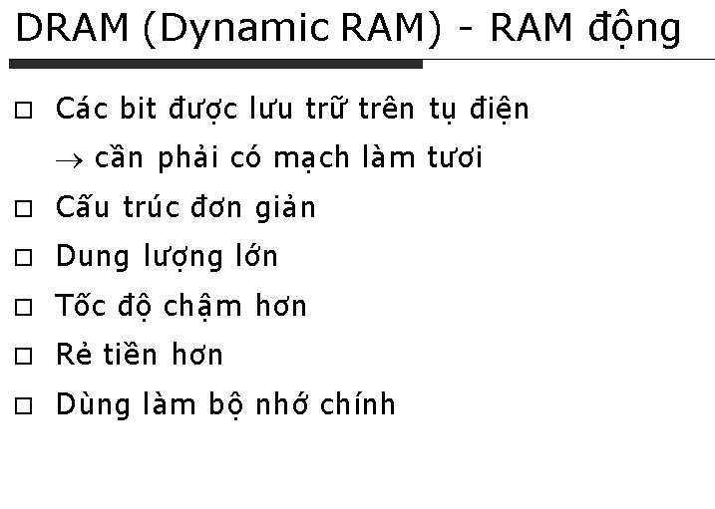

Slide 15
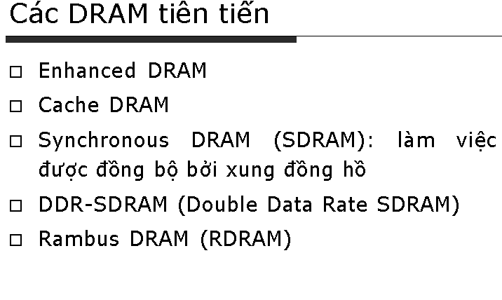

Slide 16
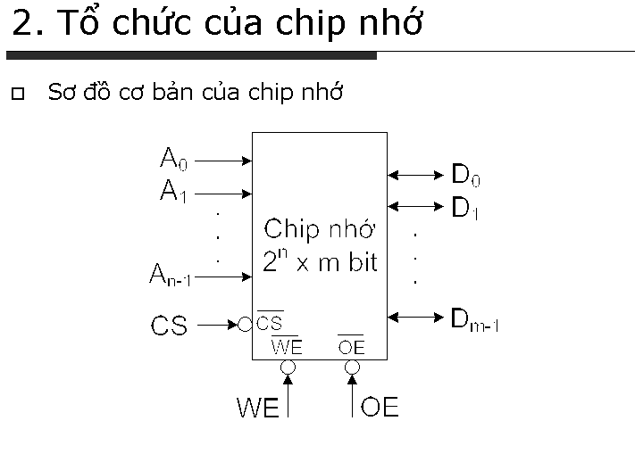

Slide 17
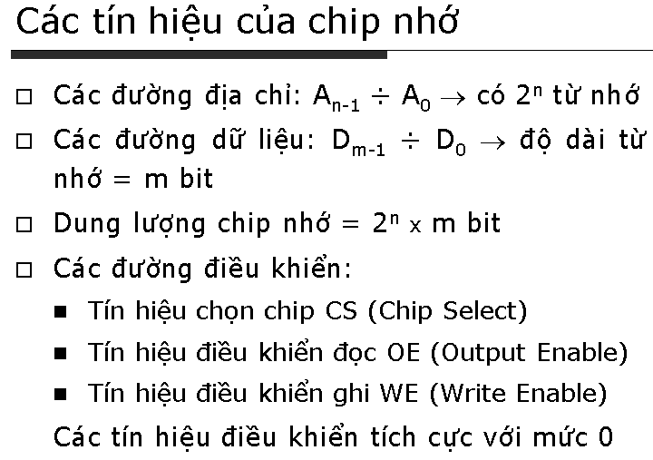

Slide 18
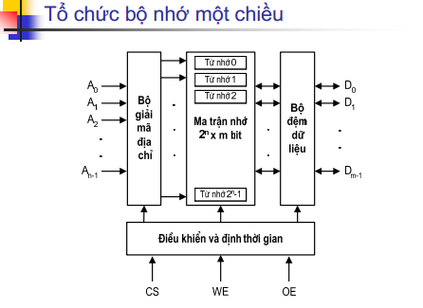

Slide 19
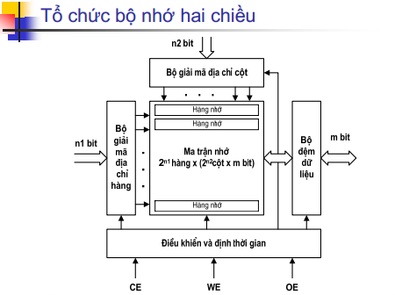

Slide 20
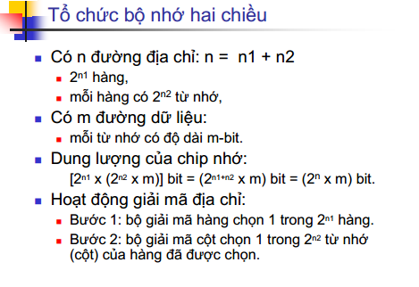

Slide 21
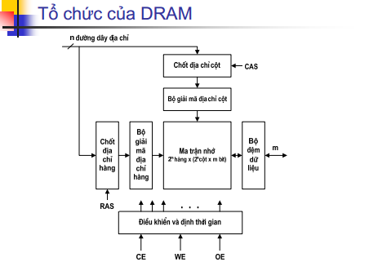

Slide 22
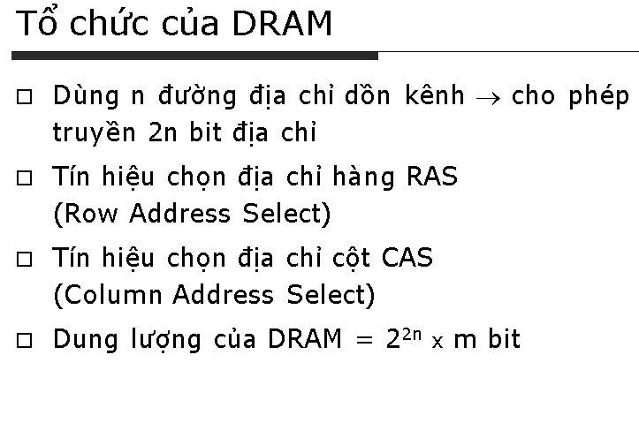
Cách này làm tiết kiệm số chân địa chỉ
Ví dụ: DRAM có 14 chân địa chỉ dồn kênh, 8 chân dữ liệu
Dung lượng = 2²⁸ x 8 bit = 2⁸ x 2²⁰ x 8 bit = 256M x 8 bit

Slide 23
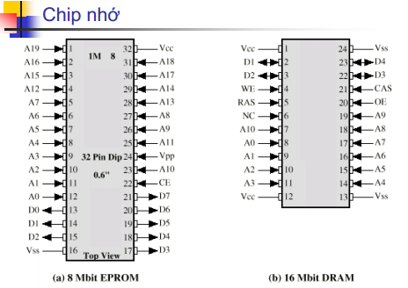

Slide 24
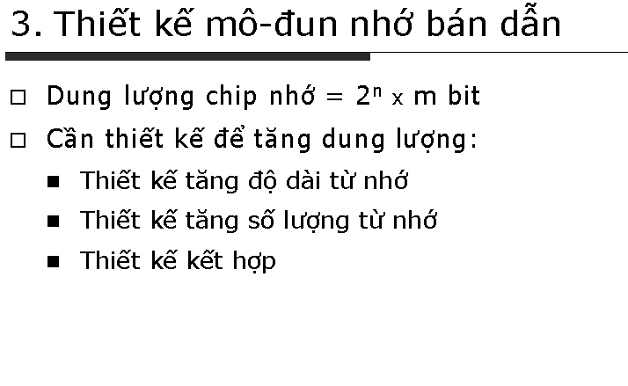

Slide 25
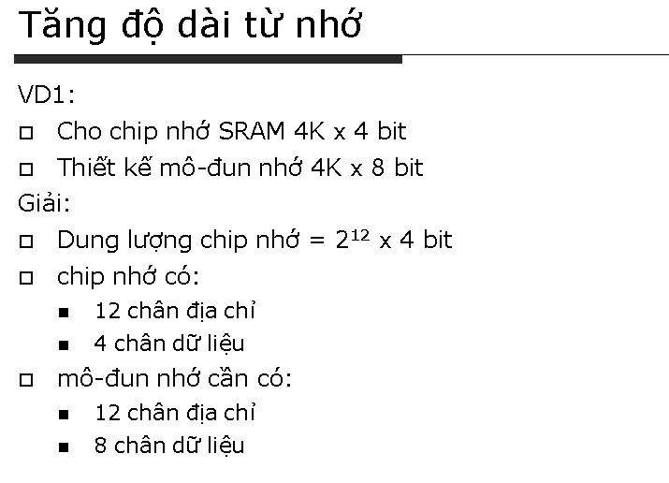

Slide 26
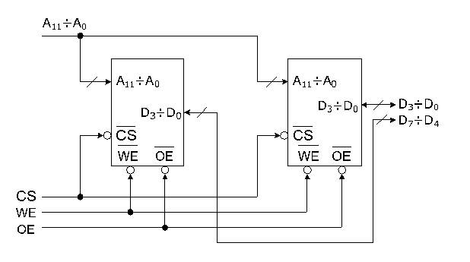
Tăng độ dài từ nhớ
Khi CS=0 thì cả 2 chip này cùng làm việc
WE, OE chung nhau -> ghi thì cùng ghi, đọc thì cùng đọc

Slide 27
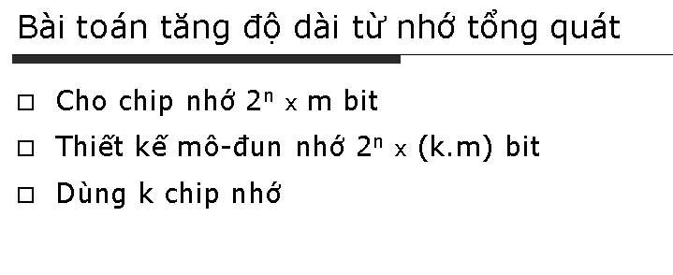

Slide 28
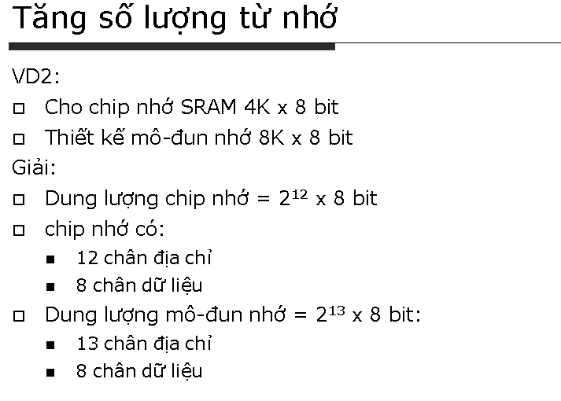

Slide 29
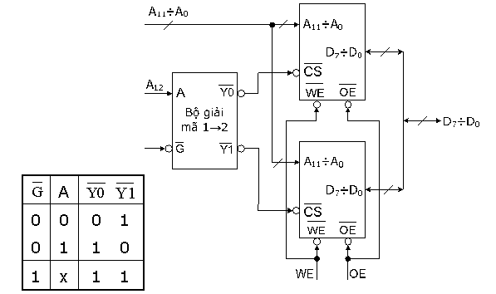
Ví dụ tăng số lượng từ nhớ

Slide 30
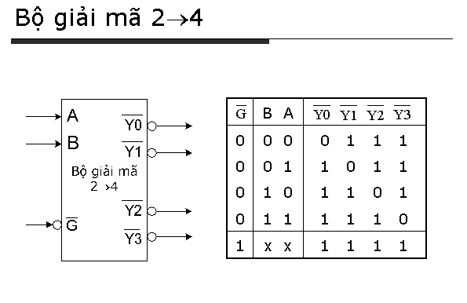

Slide 31
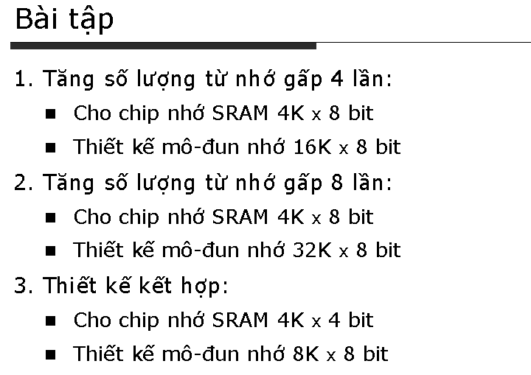

Slide 32
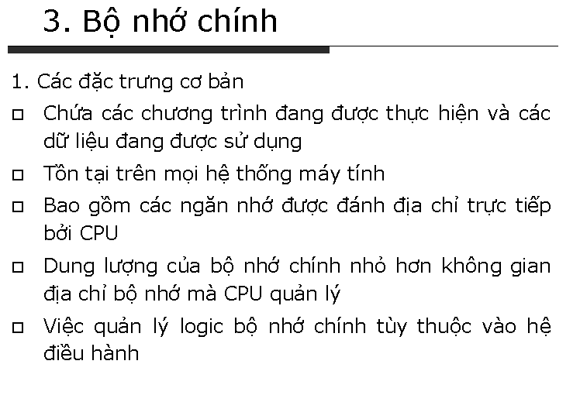

Slide 33
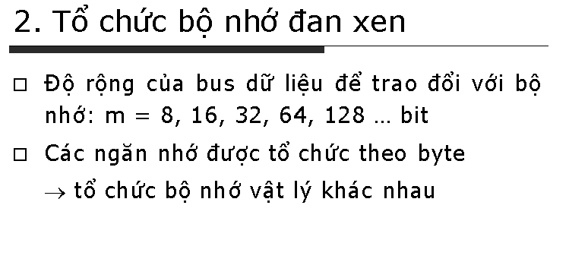

Slide 34
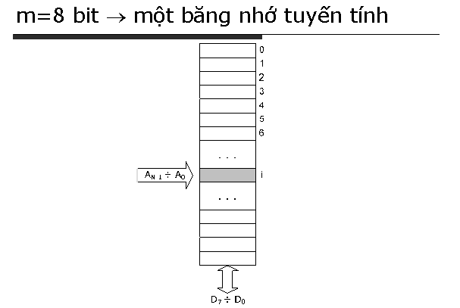

Slide 35
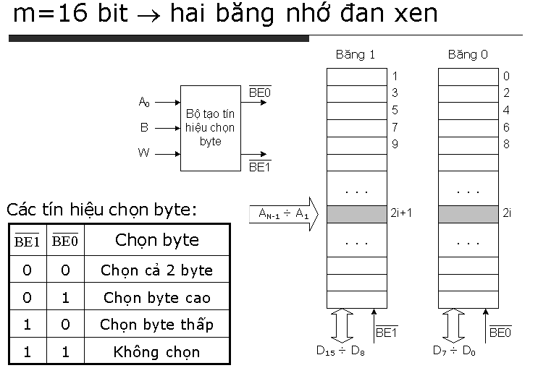

Slide 36
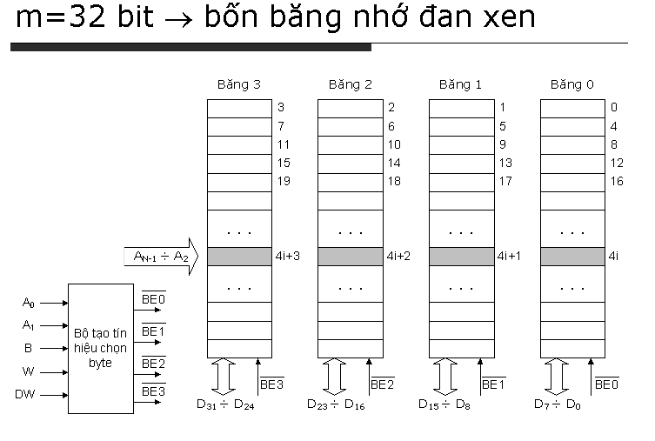

Slide 37
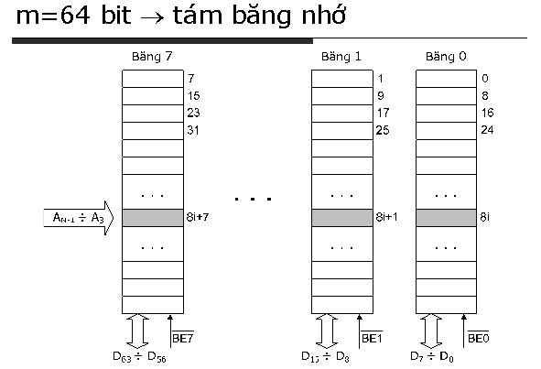

Slide 38
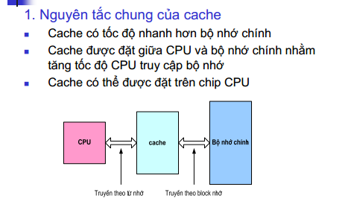
4. Bộ nhớ đệm nhanh (cache memory)

Slide 39
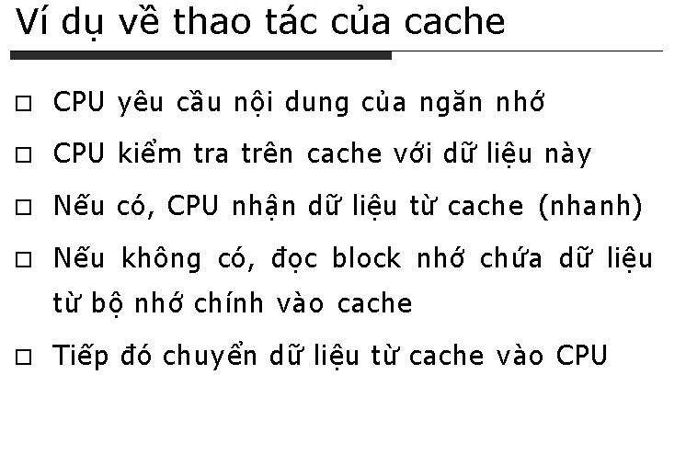

Slide 40
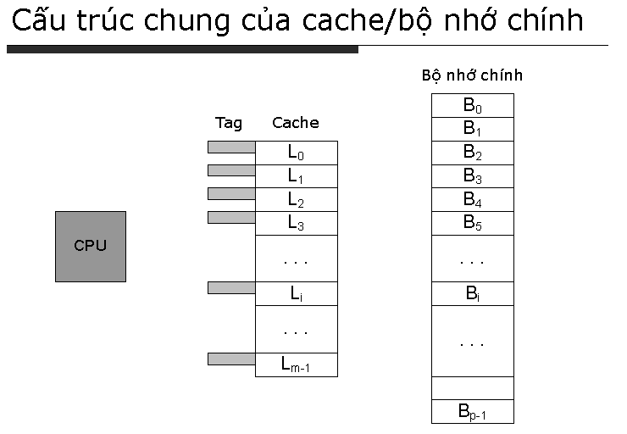

Slide 41
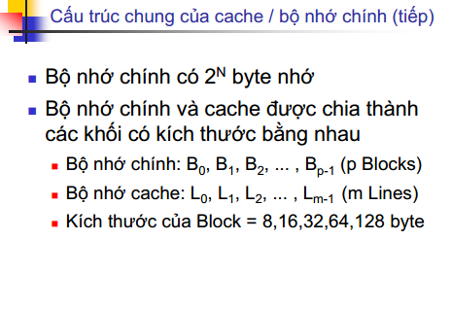

Slide 42
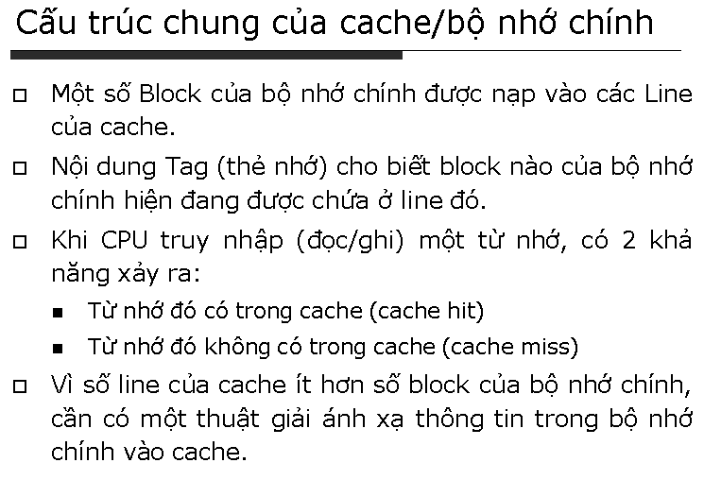

Slide 43
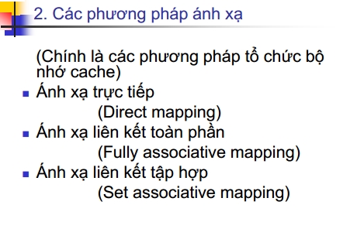

Slide 44
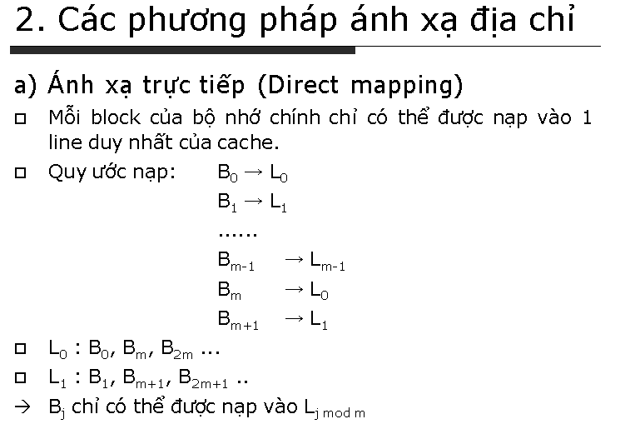

Slide 45
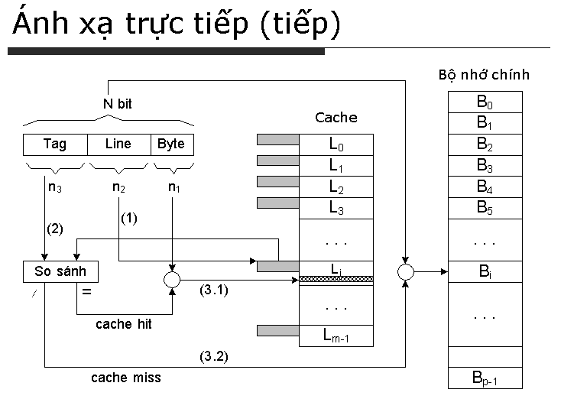

Slide 46
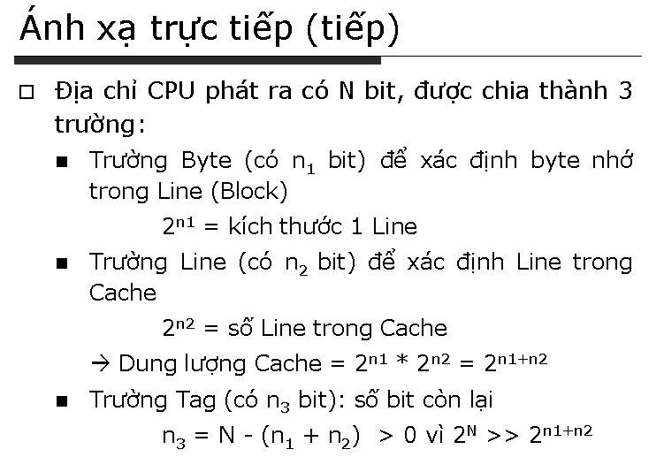

Slide 47
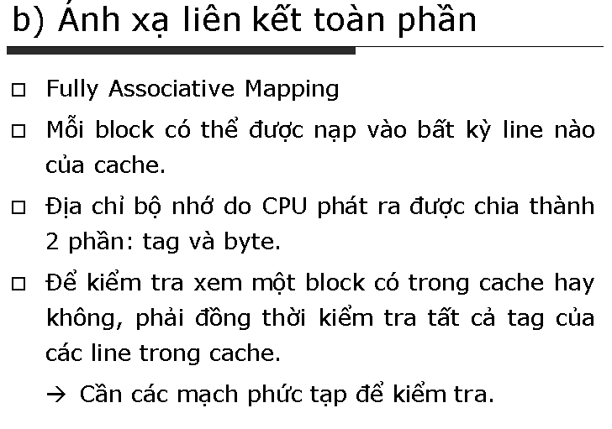

Slide 48
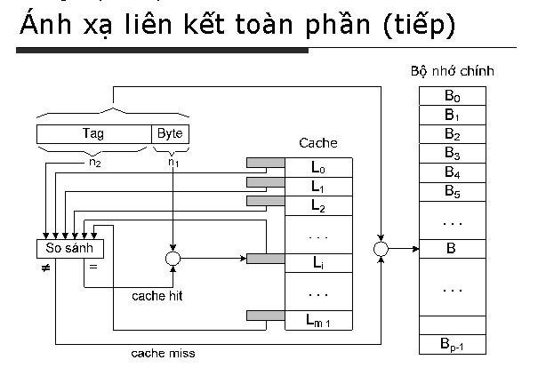

Slide 49
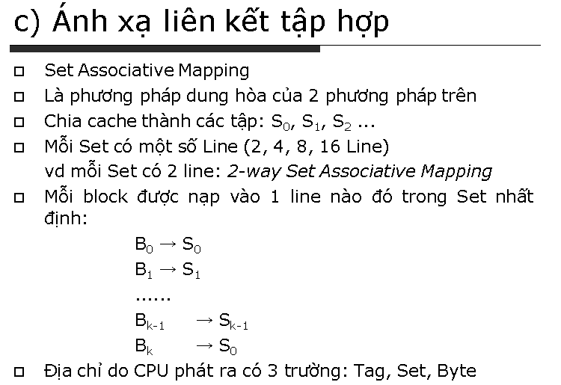

Slide 50
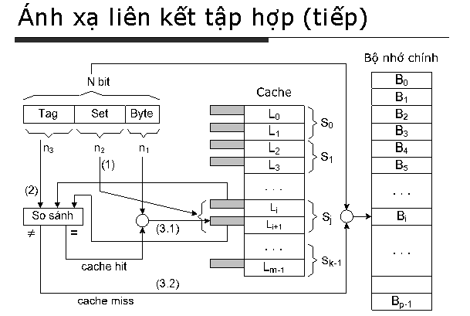

Slide 51
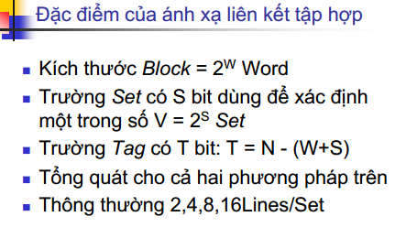

Slide 52


Slide 53


Slide 54
Ví dụ 2
Cho máy tính có dung lượng bộ nhớ chính: 256MB, cache: 128KB, line: 16B, độ dài ngăn nhớ: 2B. Trong trường hợp kỹ thuật ánh xạ trực tiếp, dạng địa chỉ do bộ xử lý phát ra để truy nhập cache là như thế nào
Giải:
2^{N}=256x2²⁰/2 (vì mỗi ngăn nhớ 2B)=2⁸x2²⁰/2=2²⁷=>N=27 bit
Tính cho trường Byte:
Kích thước Line=16B/2 (vì mỗi ngăn nhớ 2B)=2³B =>n₁=3bit
Tính cho trường Line:
Số line trong cache =128x2¹⁰/16=2¹⁷/2⁴=2¹³ vậy n₂=13
Tính cho trường Tag:
n₃=N-n₁-n₂=27-3-13=11
Kết luận: n₃+n₂+n₁=11+13+3

Slide 55


Slide 56


Slide 57


Slide 58


Slide 59


Slide 60


Slide 61


Slide 62


Slide 63


Slide 64


Slide 65


Slide 66


Slide 67


Slide 68


Slide 69


Slide 70


Slide 71


SSD (Solid State Drive)
SSD là giải pháp ổ cứng thể rắn (Solid State Drive) có nhiều ưu điểm vượt trội so với HDD truyền thống.
Không giống như HDD vốn ghi dữ liệu lên các phiến đĩa mà được ghi lên các chip flash với nhiều ưu điểm vượt trội hơn như tốc độ truy xuất dữ liệu cao, chạy êm, độ bền cao

Slide 72


Slide 73


